Slide 1


Pensamento lógico computacional com Python
Prof. Flávio Waltz

Slide 2
Funções
Blocos de código nomeados, concebidos para realizar uma tarefa específica

Slide 3
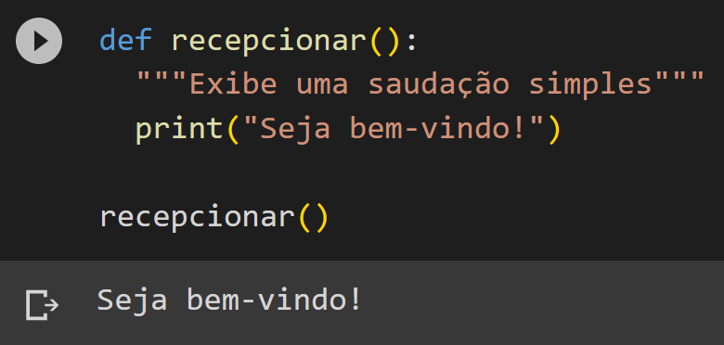

Slide 4
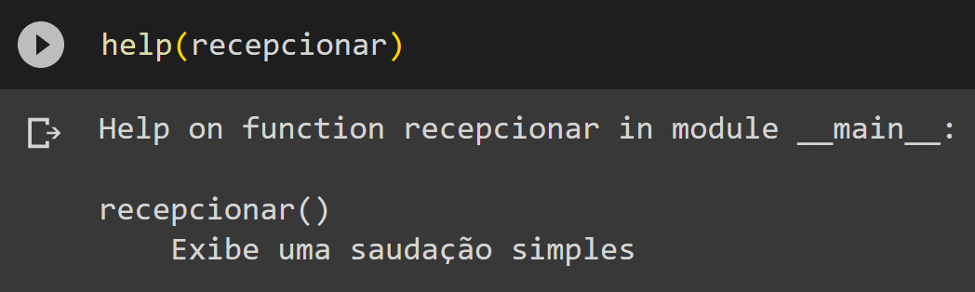
docstring

Slide 5
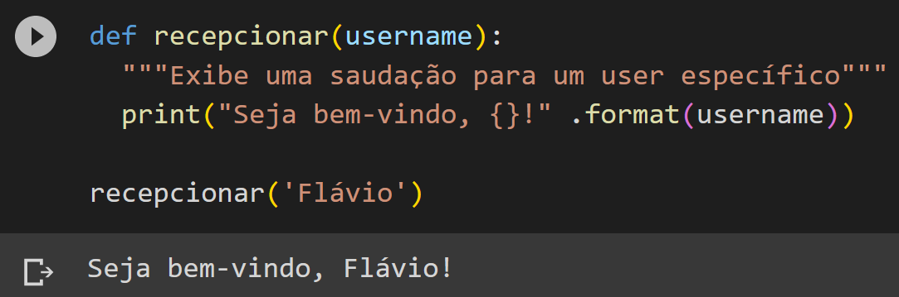

Slide 6
Parâmetro
Argumento

Slide 7
Funções – Argumentos posicionais
Usar uma ordem específica para associar argumentos e parâmetros

Slide 8
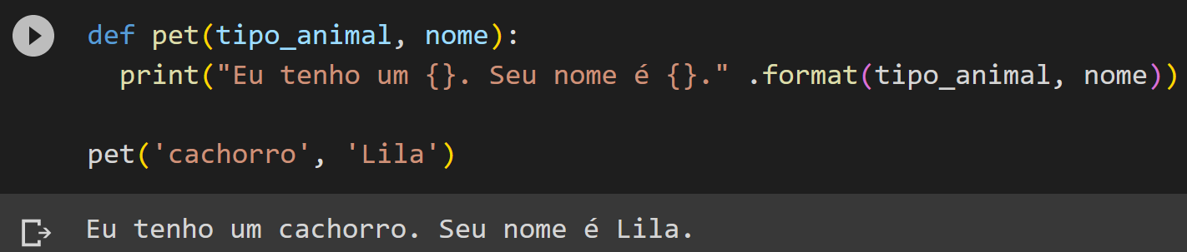

Slide 9
1 2
1 2

Slide 10
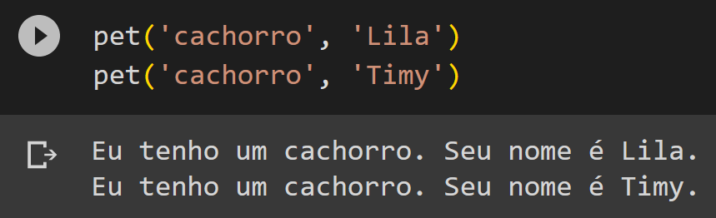

Slide 11
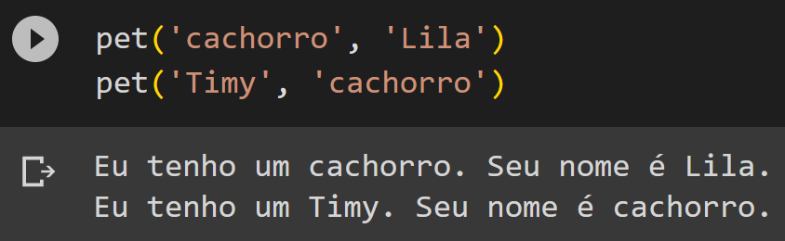

Slide 12
Funções – Argumentos nomeados
Ou keyword arguments, é um par nome-valor passado para uma função

Slide 13
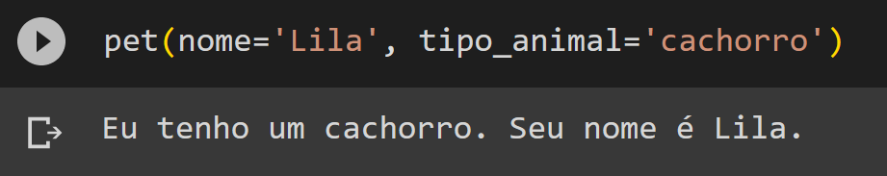

Slide 14
Funções – Valores default
Se nenhum argumento for especificado para um parâmetro da função, um valor padrão (default) será utilizado

Slide 15
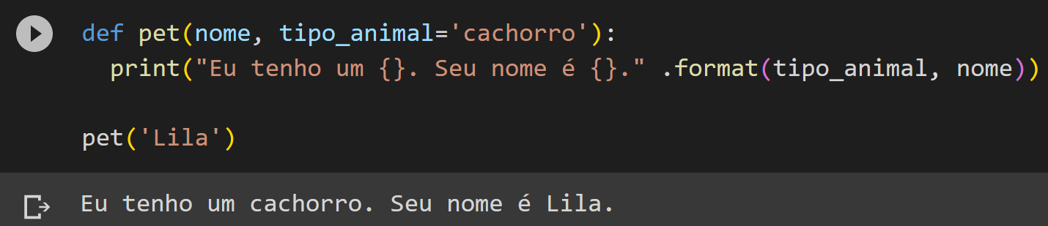

Slide 16
Valor default definido

Slide 17
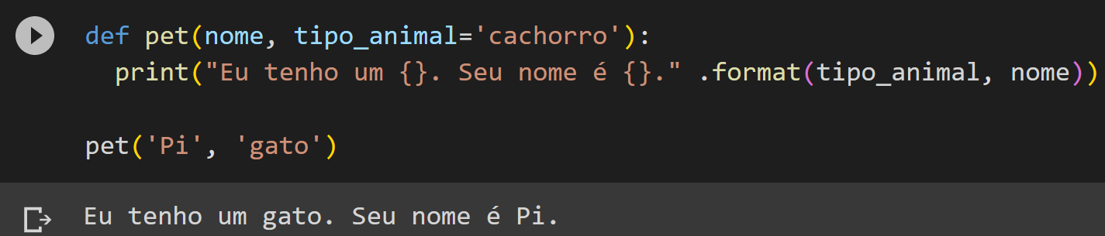

Slide 18
Funções – Valores de retorno
Uma função nem sempre precisa exibir sua saída diretamente

Slide 19
Funções – Valores de retorno
Ela pode processar alguns dados e então devolver um valor ou um conjunto de valores

Slide 20
Funções – Valores de retorno
O valor devolvido pela função é chamado de valor de retorno

Slide 21
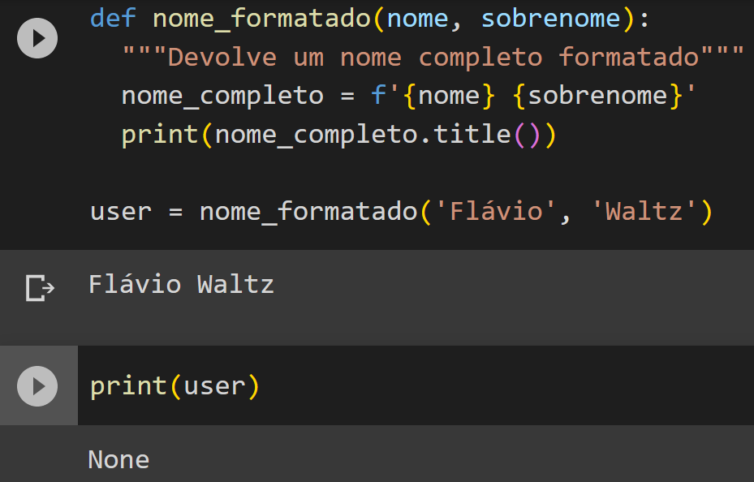
Essa função mostra (print) um valor

Slide 22
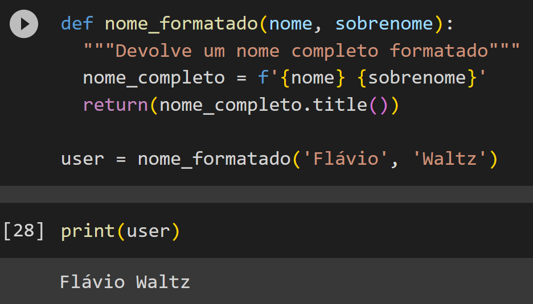
Essa função retorna (return) um valor

Slide 23
Funções – Argumento opcional
Permite que o usuário opte por fornecer ou não informações extras se quiser

Slide 24
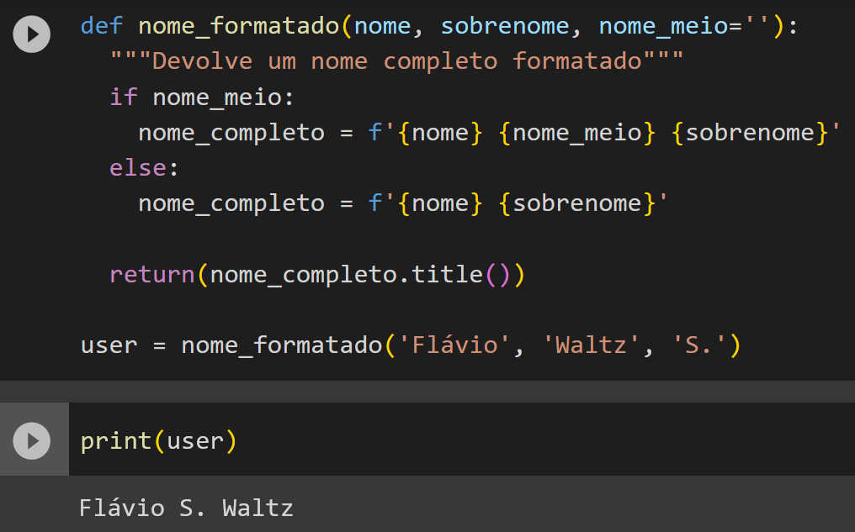

Slide 25
Funções e laços while
Misturando o que vimos até agora

Slide 26
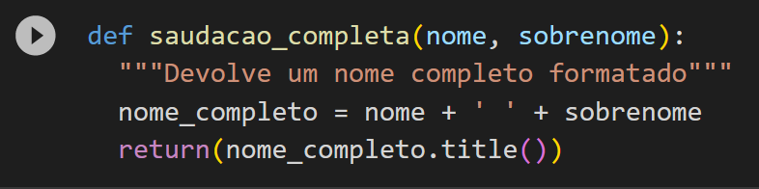

Slide 27
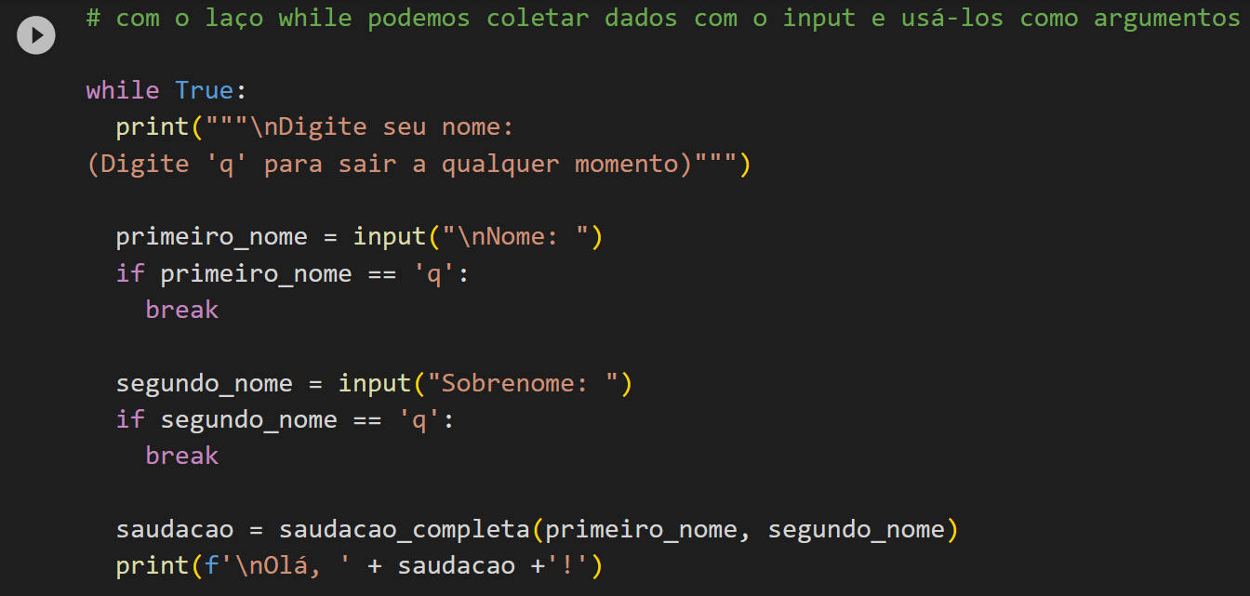

Slide 28
